Slide 1
Liikkuva koulu
Mitä se on pähkinän kuoressa?

Slide 2
Liikkuva koulu tarjoaa jokaiselle oppilaalle mahdollisuuden liikkua tunnin koulupäivän aikana.

Slide 3
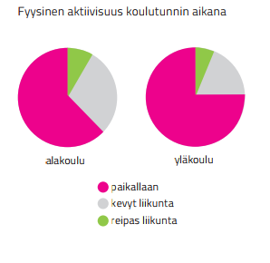
Koululaiset istuvat pääosan koulupäivästä. Alakoulussa 38 minuuttia ja yläkoulussa 45 minuuttia jokaista koulupäivän tuntia kohti.
Reipasta liikuntaa kertyy kuuden tunnin koulupäivän aikana alakoululaisille 32 minuuttia ja yläkoululaiselle 17 minuuttia.

Slide 4
Miksi aktiivisuutta pitäisi lisätä?
Viihtyvyys lisääntyy
Järjestyshäiriöt vähenevät (Keski-Palokan hyvät kokemukset)
Tehokas keino taistella sekä syrjäytymistä että kiusaamista vastaan (Jyväskylän kaupungin 3.-6. luokkalaisten viihtyvyyskysely 2016)
Oppimistulokset paranevat:
”Liikunnan myönteiset vaikutukset kouluarvosanoihin on havaittu erityisesti matemaattisissa aineissa. Liikunta voi myös vahvistaa lasten
muistia ja toiminnanohjausta. Motoristen taitojen hallitseminen puolestaan vaikuttaa myös aivojen kehittymiseen.” Liikunta ja tiede 4/2017
Liikunnan ja oppimisen vuorovaikutusta kartoittamassa LIIKUNTA JA TIEDE 54-4/2017

Slide 5
LIIKKUVAN KOULUN TUNNUSPIIRTEITÄ:
Lisää liikettä koulu päivään
Välitunnit
Koulumatkat
Toiminnallisuus oppitunneilla
Liikkuminen auttaa oppimaan
Tiedolliseen toimintaan esim. muistiin
Lisää aivojen verenkiertoa ja hapen saantia
Parantaa motorisia taitoja, jotka ovat yhteydessä kognitiivisien taitojen oppimiseen

Slide 6
LIIKKUVAN KOULUN TUNNUSPIIRTEITÄ:
Oppilaat toimijoina
Uuden Opsin mukainen
Liikkuvan koulun kulmakivi
Oppilailta oppilaille
Viihtyvyys
Tehdään yhdessä
Oppilailla mahdollisuus vaikuttaa (”Autonomia lisää omatoimista liikkumista vapaa-ajalla” Taru Lintunen JYU Liik.tiet.tiedekunta)
Yhteisöllisyys ja työrauha paranee
Tilaa liikkeelle
Koulun ilmapiiri ja toimintakulttuuri antavat mahdollisuuden liikkeen lisäämiselle
Koulun piha, välituntivälineet, sisätilojen hyödyntäminen yms.

Slide 7
Uusi opetussuunnitelma
Vuonna 2016 voimaan astuneesta Perusopetuksen OPS:n (POPS) perusteet asiakirjasta (Opetushallitus 2014) voi hiukan kärjistäen todeta, että se, mikä aikaisemmin on liitetty erityisesti koskemaan taitoja taideaineita, ulotetaan jatkossa koskemaan koko koulua, ei pelkästään sen oppiaineita vaan koulun toimintaa kokonaisuudessaan.
Fyysisesti aktiivisemman koulupäivän edistäminen on jatkossa yksi koulun toimintakulttuurin kehittämistä ohjaava periaate. Lähtökohtana ei ole pelkästään havainto luonnollisen arkiliikunnan radikaalista vähentymisestä yhteiskunnassa vaan ennen kaikkea ymmärrys fyysisen aktiivisuuden merkityksestä oppimiselle.
Liikunta ja tiede 4/2017

Slide 8
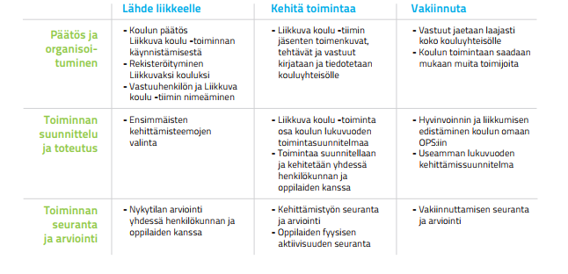
Mistä liikkeelle?

Slide 9
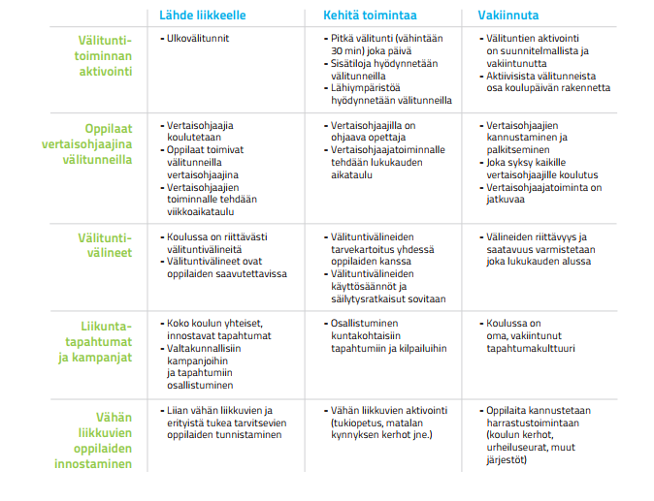
Sitten vaan oppilaat liikkeelle

